Slide 1
Inteligência Artificial
Professor Mestre Fabio Pereira da Silva

Slide 2
Questões Preliminares
IA busca criar entidades inteligentes e entendê-las
Ninguém pode prever o futuro, mas é óbvio que computadores com inteligência similar ou melhor que a humana podem ter um grande impacto sobre nossas vidas e cultura.
IA procura trabalhar em cima do problema básico:
Como pode um cérebro pequeno e lento perceber, compreender, manipular e prever um mundo maior e mais complicado que ele?

Slide 3
Questões Preliminares
Como ciência, IA é muito jovem.
Formalmente iniciada em 1956, quando o nome foi criado.
Entretanto, o trabalho real começou recentemente.
O campo ainda não encontrou seu “Einstein”
É muito diverso, seu escopo indo desde processamento de linguagem natural até jogos.

Slide 4
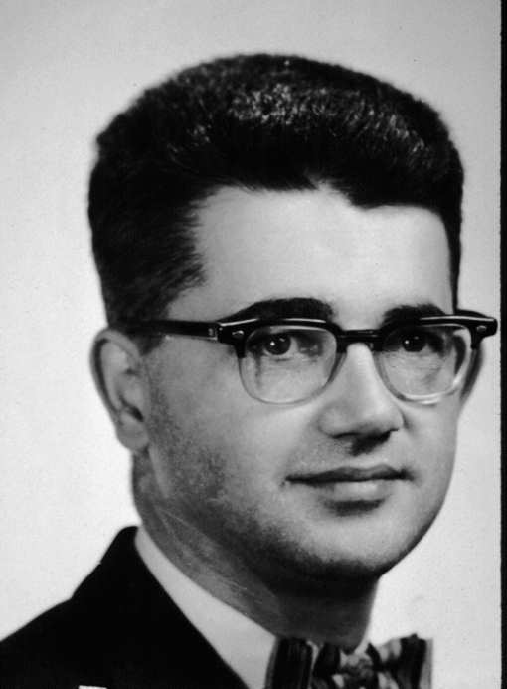
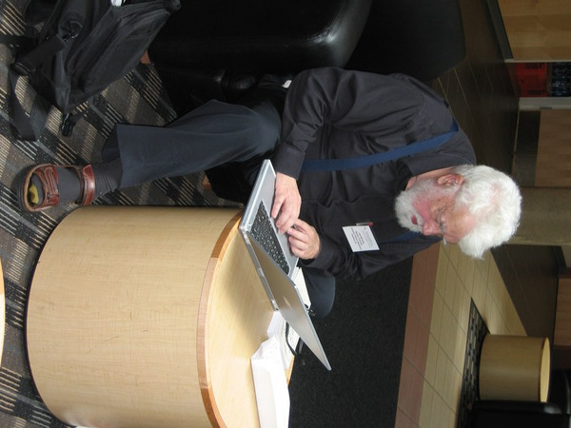
Origem da Inteligência Artificial
O termo “Artificial Intelligence” foi cunhado por John McCarthy em 1956 durante o seminário de Darthmouth...

Slide 5
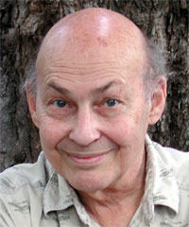
... onde também participaram: Marvin Minsky, Claude Shannon, Allen Newell, Herbert Simon, etc...
Marvin Minsky

Slide 6
Barr & Feigenbaum (1981)
“IA é a parte da ciência da computação que se preocupa em desenvolver sistemas computacionais inteligentes, isto é, sistemas que exibem características, as quais nós associamos com a inteligência no comportamento humano - por exemplo, compreensão da linguagem, aprendizado, raciocínio, resolução de problemas, etc.”

Slide 7
Nils Nilsson (1982)
“Muitas atividades mentais -como escrever programas de computadores, matemática, raciocínio do senso comum, compreensão de línguas e até dirigir um automóvel - demandam “inteligência”. Nas últimas décadas, vários sistemas computacionais foram construídos para realizar estas tarefas. Dizemos que tais sistemas possuem algum grau de Inteligência Artificial.”

Slide 8
Charniak & McDermott (1987)
“IA é o estudo de faculdades mentais através do uso de modelos computacionais.”

Slide 9
Nilson & Genesereth (1987)
“IA é o estudo do comportamento inteligente. Seu objetivo final é uma teoria da inteligência que explique o comportamento das entidades inteligentes naturais e que guie a criação de entidades capazes de comportamento inteligente.”

Slide 10
Kurzweil (1990)
“IA é a arte de criar máquinas que executam funções que requerem inteligência quando executadas por pessoas.”

Slide 11
Winston (1992)
“Inteligência Artificial é o estudo das computações que tornam possível perceber, raciocinar e agir.”

Slide 12
Luger & Stubblefield (1993)
“IA pode ser definida como o ramo da ciência da computação que se preocupa com a automação do comportamento inteligente.”
“IA é a coleção de problemas e metodologias estudadas pelos pesquisadores de IA.”

Slide 13
Elaine Rich & Kevin Knight (1993)
“Inteligência Artificial é o estudo de como fazer os computadores realizarem coisas que, no momento, as pessoas fazem melhor.”

Slide 14
Outras definições de I.A
"[...] atividade que nós associamos com o pensar humano, atividades tais como: tomada de decisão, resolução de problemas, aprendizado[... ]." [BELLMAN, 78]
"Inteligência artificial é o estudo das ideias que permitem aos computadores serem inteligentes." [WINSTON, 84]
"Inteligência Artificial é o estudo das faculdades mentais através do uso de modelos computacionais." [CHARNIAK & McDERMOTT, 85]
"O estudo da computação que torna possível perceber, raciocinar e agir." [WINSTON, 92]
“Pode ser definida como o ramo da Ciência da Computação que se ocupa da automação do comportamento inteligente.” [LUGER, 2004]

Slide 15
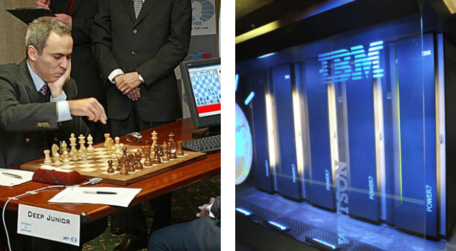
Um computador capaz de ganhar do melhor jogador de xadrez do mundo é inteligente?

Slide 16
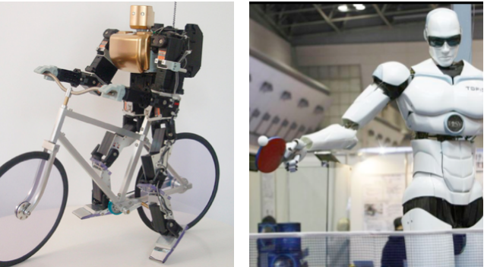
Um robô capaz de andar de bicicleta ou jogar pingue-pongue é inteligente?

Slide 17
O que é Inteligência Artificial?
Permitir com o que um computador realize tarefas (coisas em geral) que, quando realizadas por um ser humano, são consideradas inteligentes. (McCarty)
Podemos considerar inteligência como a habilidade de atingir objetivos em nosso mundo.
A inteligência envolve inúmeros mecanismos e processos
Alguns (poucos) já conseguimos modelar em IA, os outros
Objetivo geral / motivação / inspiração
Fazer com que computadores possam resolver problemas e atingir objetivos assim como nós.
Visa compreender entidades inteligentes. n A computação é muito boa para simular diferentes máquinas (inclusive o cérebro)

Slide 18
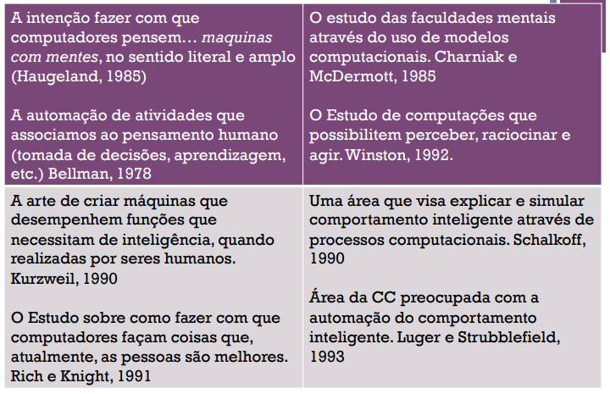

Slide 19
Aplicações
Matemática: demonstração de teoremas, resolução simbólica de equações, geometria, etc.
Pesquisa operacional: otimização e busca heurística em geral
Jogos: xadrez, damas, go, etc.
Processamento de linguagem natural: tradução automática, verificadores ortográficos e sintáticos, interfaces para BDs, etc.
Sistemas tutores: modelagem do aluno, escolha de estratégias pedagógicas, etc.
Percepção: visão, tato, audição, olfato, paladar...
Robótica (software e hardware): manipulação, navegação, monitoramento, etc.

Slide 20
Aplicações
Sistemas especialistas: Atividades que exigem conhecimento especializado e não formalizado
Tarefas: diagnóstico médico, previsão, monitoramento, análise, planejamento, projeto, etc.
Áreas: medicina, finanças, engenharia, química, indústria, arquitetura, arte, computação
Computação:
engenharia de software (sobretudo na Web)
programação automática
interfaces adaptativas
bancos de dados dedutivos e ativos
mineração de dados (data mining)
sistemas distribuídos, etc.

Slide 21
Paradigmas de raciocínio
Simbólico: metáfora linguística
ex. sistemas de produção, agentes,...
Conexionista: metáfora cerebral
ex. redes neurais
Evolucionista: metáfora da natureza
ex. algoritmos genéticos, vida artificial,
Estatístico/Probabilístico
Ex. Redes Bayesianas, sistemas difusos

Slide 22
Definições
Pensamento vs. Comportamento
Construção vs. Estudo
Ivenção vs. Imitação
conhecimento vs. mecanismo

Slide 23
Pensamento vs. Comportamento
psicologia cognitiva
modelagem de processos mentais
Visão do cérebro como um dispositivo de processamento de informações
psicologia comportamentalista
percepções (estímulos) e as ações resultantes (respostas)

Slide 24
Construção vs. Estudo
Engenharia de computadores e neurociência
construir um cérebro
Ciência cognitiva
modelos computacionais e técnicas experimentais para construir teorias a respeito de processos na mente humana

Slide 25
Invenção vs. imitação
Lógica matemática
modelar processos de argumentação irrefutáveis
silogismos de aristóteles
representação
objetivo em IA: inventar programas para implementá-los
Biologia
copiar processos naturais
construir pedaços de cérebro (neurociência) e construir criaturas com comportamento natual

Slide 26
Pensando como um ser humano: O modelo cognitivo
Ciência cognitiva : Combina os modelos de computadores obtidos na IA e técnicas experimentais de psicologia para tentar construir teorias testáveis sobre a forma de trabalho da mente humana.
Newell and Simon, que desenvolveram o General Problem Solver (GPS, 1961) não ficaram satisfeito apenas com o fato de que ele resolvia os problemas corretamente, mas queriam entender como ele o fazia.
Pesquisas com outros enfoques como a de (Wang 1960) queriam respostas corretas, sem pensar em como foram obtidas.

Slide 27
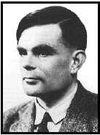
Teste de Turing
Alan Turing: criador da Tese de Turing
Brilhante matemático britânico
Trouxe contribuições significativas para
Matemática Pura
Criptografia
Teoria da Computação
Introduzido no artigo (1950)
Computing Machinery and Intelligence

Slide 28
Teste de Turing
O Teste de Turing consiste basicamente em um “diálogo” entre três interlocutores, onde um não consegue ver o outro
Seres humanos
Uma máquina
O objetivo do teste é que a máquina consiga se passar por um ser humano
Se a máquina consegue ter êxito é dita inteligente!

Slide 29
Teste de Turing
Para um programa passar no teste necessita das seguintes capacidades:
Processamento de linguagem natural
Permite a comunicação com sucesso
Representação do conhecimento
Armazenar o que sabe ou ouve
Raciocínio automatizado
Usar informação para responder a perguntas e tirar conclusões
Aprendizagem de máquina
Para se adaptar a novas circunstâncias
No caso do Teste de Turing total
Visão computacional
Para perceber objetos
Robótica
Para manipular objetos e movimentar-se

Slide 30
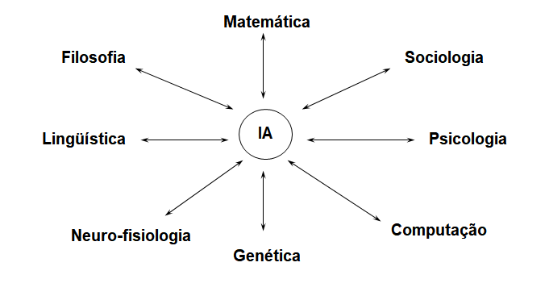
Interação com outras disciplinas

Slide 31
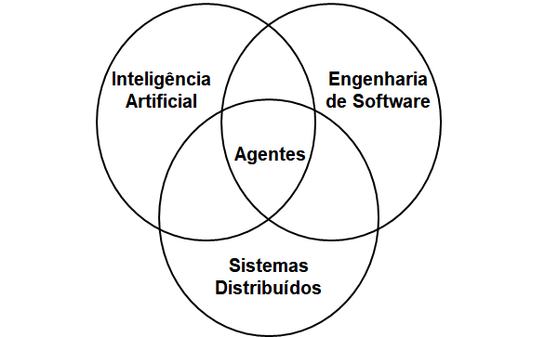
Interligação com outras áreas

Slide 32
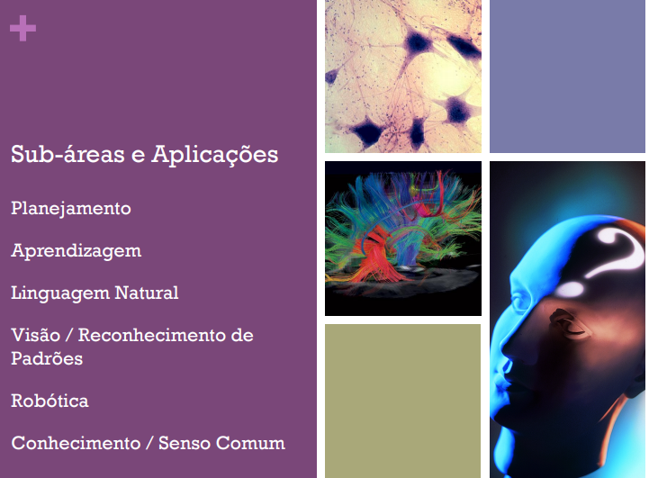

Slide 33
Planejamento
Desenvolvimento de jogos
Navegação (veículos não tripulados)
DARPA Grand Challenge (Urban Challenge também)
Sebastian Thrun (Google) TED Talk http://www.youtube.com/watch?v=bp9KBrH8H04 n
Automação de máquinas em geral
Técnicas Computacionais
Heurísticas (geralmente modeladas por funções matemáticas)
Busca (amplitude, profundidade, A*, grafos)
Raciocínio indutivo (uso de limites locais vs globais)

Slide 34
Aprendizagem (de máquina)
Ideia geral: algoritmos que melhoram de acordo com a experiência
Abordagem prática para problemas de difícil modelagem
Nós não temos um modelo matemático para andar de bicicleta, mas mesmo assim conseguimos pedalar e andar.
Teoria da Computação
Controle de máquinas com muitos parâmetros
Helicóptero
Avião
Carros
Robôs

Slide 35
Técnicas computacionais
Supervisionada
Conjuntos de entrada e saída
Exemplos de treino (para cada x, um respectivo y)
Conjunto de treino ([ [x1,y1] [x2,y2] ... [xn,yn])
Dada uma E/S, produzir um classificador
Não-supervisionada
Conjuntos de entrada (x), ([x1] [x2],... [xn])
Determinar como os dados podem ser organizados ou agrupados (Probabilidade e estatística, data mining)
Aprendizagem por reforço
Encadeamento de ações, sem treinamento
Ajustes em tempo-real (programação paralela, otimização de algoritmos)
Pavlov

Slide 36
Reconhecimento de padrões
Processamento de Linguagem Natural
Escrita
Falada
Interpretação
Visão Computacional
Reconhecimento facial (aeroportos)
Técnicas Computacionais
Redes Neurais n Computação Gráfica
Processamento de sinais (Circuitos e Tec. Dig.)
Segmentação (classificadores à cálculo e calc. numérico)
Geometria / Matemática
Abordagens baseadas em técnicas de aprendizagem

Slide 37
Conhecimento e senso comum
Representação de Conhecimento e Raciocínio
Visa proporcionar ao computador diferentes formas para representar (modelar) conhecimento e utilizá-lo (raciocínio) para resolver problemas
Um dos objetivos dessa área é representar nosso conhecimento de senso comum
Projetos ambiciosos que, em sua maioria, falharam
http://www.opencyc.org/
Técnicas Computacionais
Fatos e descrições: Lógica, Grafos, Estrutura de Dados
Paradigmas de programação
Incerteza (probabilidade e sistemas nebulosos)
Dedução, indução, analogia, criatividade

Slide 38
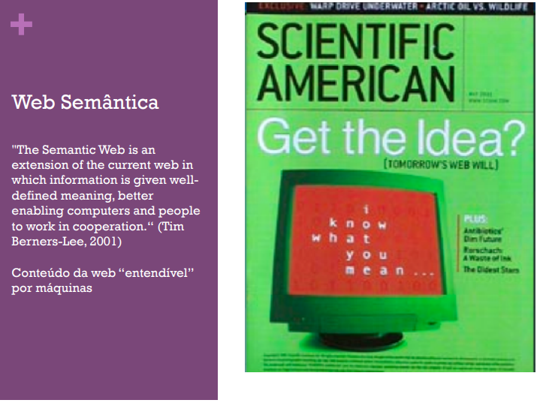

Slide 39
Visão da Web Semântica
Possibilitar para as máquinas o que a Web clássica possibilitou para os humanos
Estender os princípios da Web para dados e não somente documentos
Os dados/informações devem ser acessados diretamente através da arquitetura da Web (URIs, protocolos, etc.).
Os dados/informações devem ser relacionados entre si assim como os documentos podem ser ligados na web 1.0.
Desenvolvimento de uma arquitetura comum que possibilite:
Que informações sejam compartilhadas e reutilizadas entre aplicações
Que as informações possam ser processadas automaticamente
Que novas relações e fatos entre os dados possam ser inferidos

Slide 40
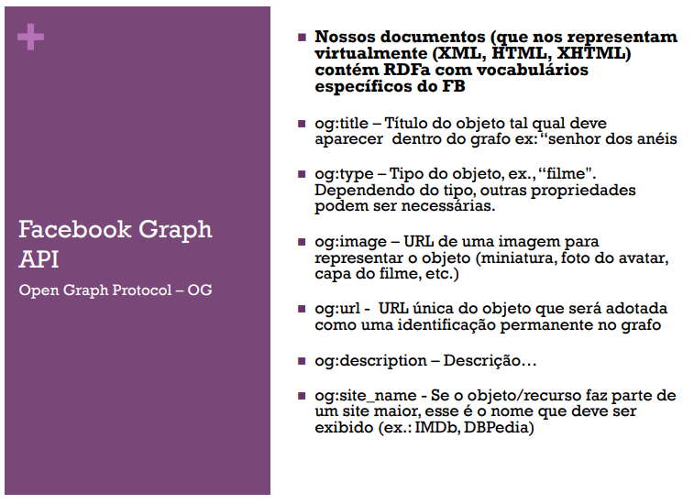

Slide 41
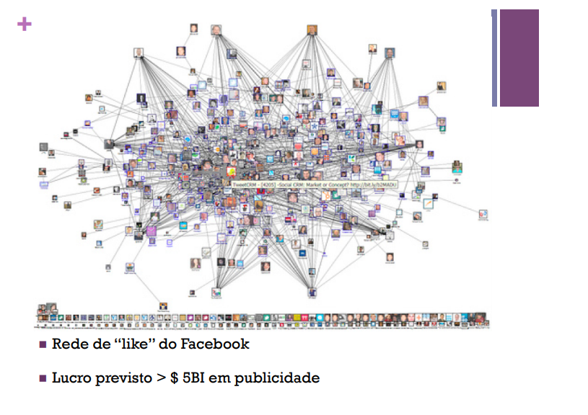

Slide 42
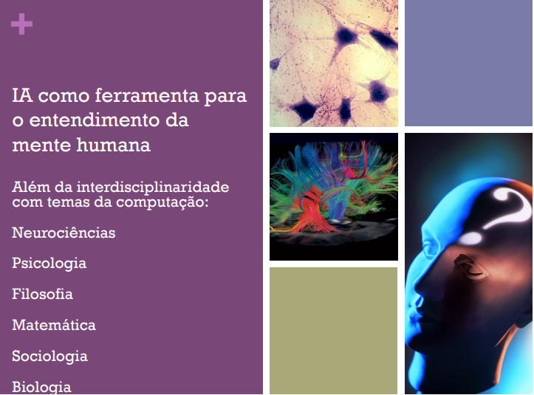

Slide 43
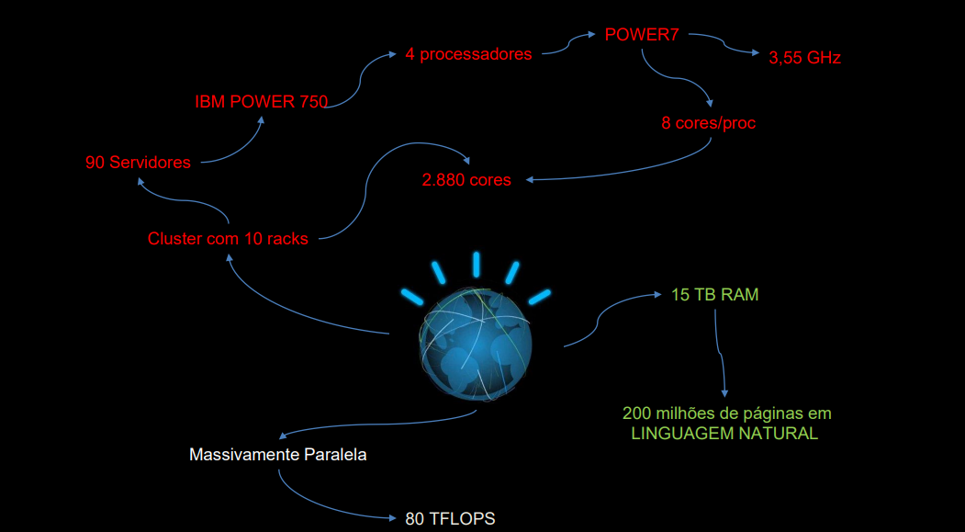

Slide 44
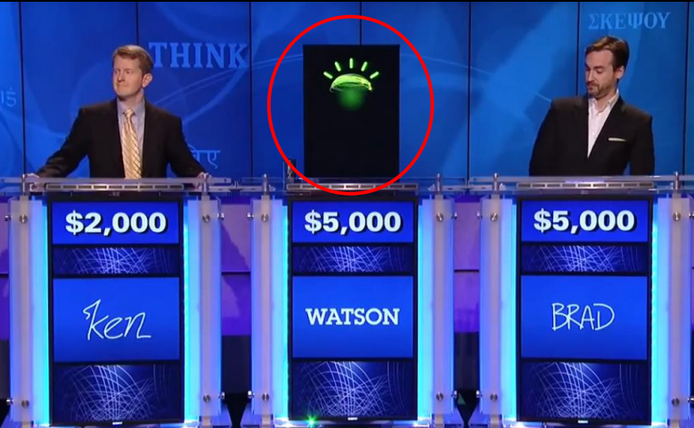

Slide 45
Vantagens de I.A no desenvolvimento de software
Codificação, revisão, detecção de erros e resolução
Testes mais completos
Desdobramento, desenvolvimento
Gerenciamento de Projetos
Processo de tomada de decisão
Auxilio na visão estratégica da organização

Slide 46
Contatos
Linkedin: https://br.linkedin.com/in/b41a5269

Slide 47
Bibliografia
Foram utilizados como materiais de apoio para a elaboração da aula os materiais disponíveis nos seguintes endereços:
https://repositorio.ufsc.br/bitstream/handle/praxis/395/o%20que%20e%20inteligencia%20artificial.pdf?sequence=1&isAllowed=y
http://www.inf.ufsc.br/~alexandre.goncalves.silva/courses/14s2/ine5633/slides/aula01b.pdf
http://www.cin.ufpe.br/~psgmn/Gestao%20da%20Informacao%20e%20do%20Conhecimento%20-%20GIC/GICAula6.pptx
http://www.inf.ufpr.br/aurora/disciplinas/topicosia2/Apresenta.pptx
http://www.inf.ufpr.br/aurora/disciplinas/topicosia2/Apresenta.pptx

